Slide 1

人教新课标 三年级语文 下册第四单元
争吵

Slide 2


你和朋友有过争吵吗？

Slide 3
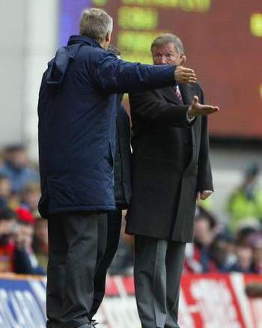
足球教练在赛场上的争吵。

Slide 4
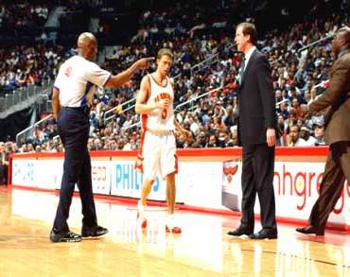
篮球场上教练与裁判间的争吵。

Slide 5
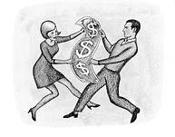
夫妻之间
的争吵。

Slide 6

读 读 写 写
jí dù zhǒu mà hēng
嫉 妒 胳膊 肘 打 骂 哼
服 侍 防 御 故 原 谅
瞟一眼 承认 戒尺 尚 未
shì yù yuán liàng
缘
piǎo chéng jiè shàng

Slide 7
读 读 写 写
石匠 抄写 墨水 故意
扛起 报复 缩回 既然
肩膀 毕竟 愤怒 替换
独自 不料 诚心诚意

Slide 8

想一想
1、课文讲了一件什么事情？
课文讲了“我”和克莱谛因为本子被弄脏而发生争吵，最后和好如初的故事。
2、课文是按（ ）的顺序写的。
事情发展
起因：
克莱谛不小心弄脏了“我”的本子，“我”想报复他，也故意弄脏他的本子。
经过：
克莱谛主动与“我”和好。
结果：
父亲严厉批评“我”。

Slide 9

正确、流利地朗读课文，想一想：
☆ “我”为什么和克莱蒂争吵起来了？争吵之后两人的表现各是怎样的？在课文中用不同的符号标示出来。

Slide 10

克莱谛不时用眼睛瞟我，从他的眼里表示出来的不是愤怒，而是悲哀。

Slide 11
☆ “克莱蒂不时用眼睛瞟我……”，结合对“瞟”的理解，想想克莱蒂这时在想些什么呢？

Slide 12

１、我觉的很不安，气也全消了。我很后悔，不该那样做。
2、啊，要是我没骂他，没有做对不起他的事该有多好啊！
3、但是，要我向他承认错误，我觉的太丢脸面。
4、我觉得克莱谛很可爱，心里暗暗说“去向他认错吧”，可是“请原谅我”这几个字怎么也说不出来。
5、我只是防御，决不还手。

Slide 13
他们都说在外边等着对方，俩人想的一样吗？
他又说：“我在外边等着你！”
我回答说：“我也等着你！”

Slide 14
终于挨到了放学。
终于到了放学。
挨：拖延，感觉时间过得很慢。写出“我”的犹豫、矛盾，不知该如何面对好友。

Slide 15
☆ 从课文内找出父亲说过的话，想一想“我”的行为与父亲的话对照，有哪些方面做到了？哪些方面没有做到？

Slide 16

父亲把脸一沉,说:“既然你错了,就应该第一个伸过手去请他原谅,更不应该向一个比你高尚的朋友举起尺子!”说着从我手里夺过尺子,折成两段,向墙角扔去.

Slide 17

◎ 假如克莱蒂没有主动和“我”重归于好，事情会怎样发展？
◎ 你喜欢课文中的哪一个人物？说说喜欢他什么？

Slide 18
小练笔：选择课文中的人物：“我”、克莱谛、爸爸，写一写想对他说的话。
我想对安利柯说：
我想对克莱谛说：
我想对安利柯的爸爸说：

Slide 19
◎ 联系你平常的生活，写一件和同学发生过的事情。

Slide 20
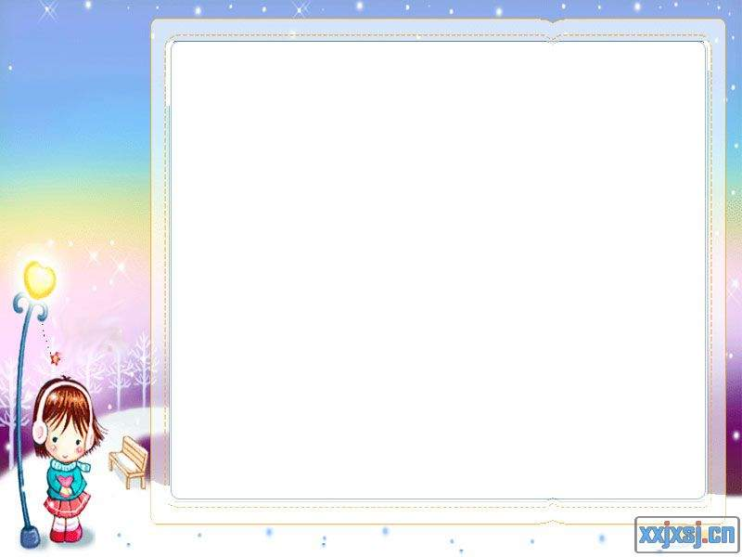
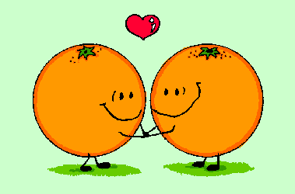
请珍视同学之间的友情，让友谊之树长青！

